Slide 1

Face Space
Платформа для встреч
Автор: Бендерский Стефан
Сыктывкар, 2026 год

Slide 2
Описание
Face Space - это уникальная платформа, где ты можешь найти подходящего человека для деловых, дружеских романтических и прочего рода встреч.

Slide 3
Технические задачи
1) При помощи библиотеки flask создать серверное приложение
2) При помощи библиотеки sqlalchemy реализовать взаимодействие с базой данных
3) Добавить модель данных пользователя, объявления, категории объявления, действия
4) Разработать главную страницу сайта
5) Разработать страницу входа и регистрации,а также реализовать регистрацию и вход пользователя на бэкенде.

Slide 4
Технические задачи
6) Разработать страницу профиля пользователя.
7) Разработать страницу объявления.
8) Разработать страницу настроек.
9) Добавить возможность создания и редактирования объявления
10) Добавить возможность ставить реакцию на объявление.
11) Добавить систему рекомендаций и систему поиска.

Slide 5
Реализация
- Серверное приложение и роутинг реализовано в скрипте app.py.
- Данные пользователей хранятся в SQL-базахданных. Взаимодействие с базой данных осуществляется при помощи класса Database.
- Для хранения данных пользователя, объявления, категории, действия используются специальная модель данных, реализованная классом User, Advertisement, Category, Action
- Связь моделей данных осуществляется через orm.
- Для создание, удаления и взаимодействия с моделями данных используются специальные сервисы.
Стороннее взаимодействие с данными пользователя и объявлениями реализовано в REST-API

Slide 6
Ресурсы проекта
В проекте использовались следующие библеотеки:
1) Серверное приложение реализовано с помощью библеотеки flask.
2) Взаимодействие с базой данных реализовано при помощи библеотеки sqlalchemy.
3) Аутификация пользователя реализовано при помощи библеоткеки flask_login.
4) HTML-формы реализованы с помощью wtforms.

Slide 7
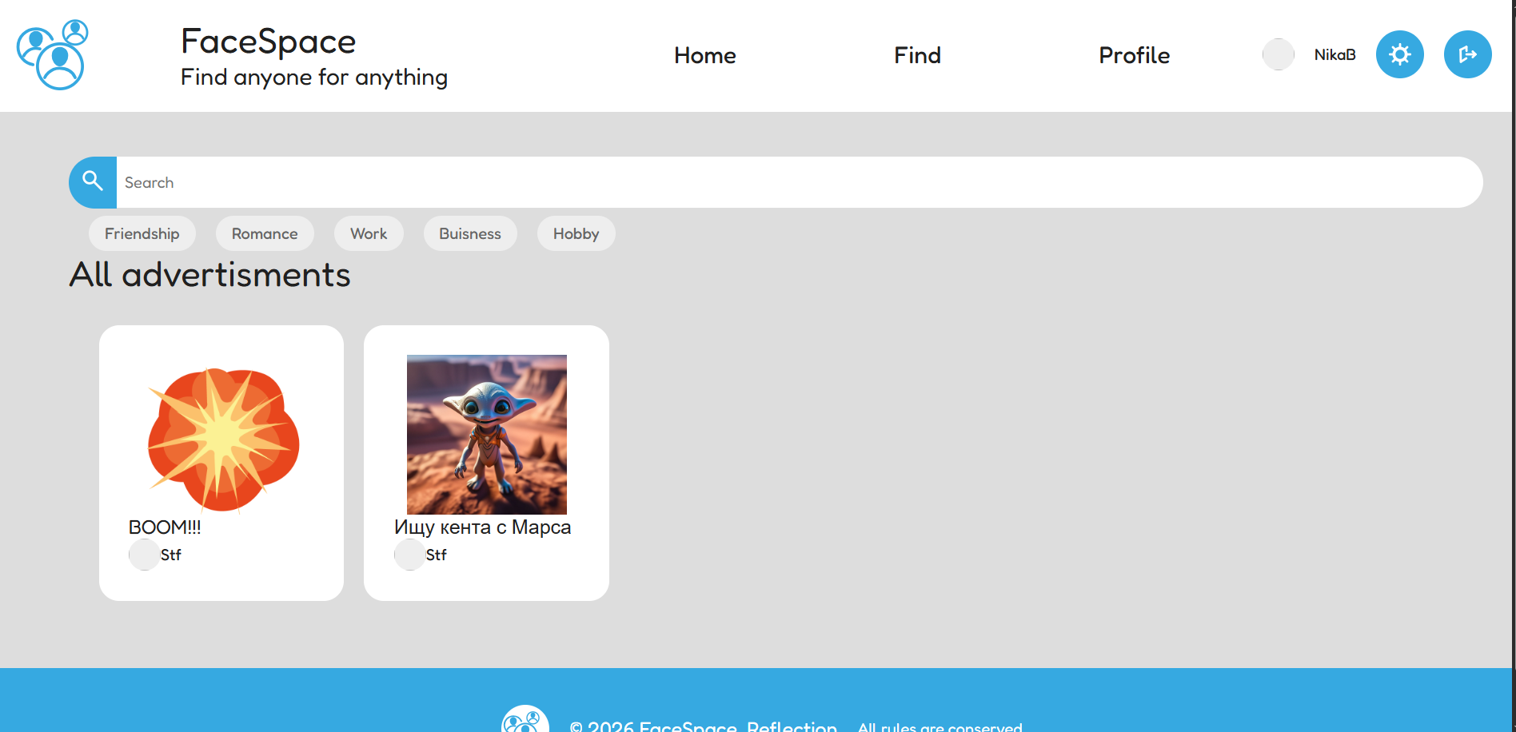
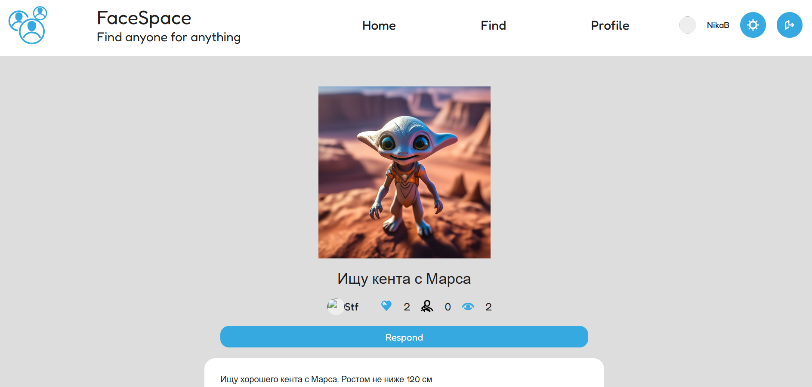
Скриншоты

Slide 8
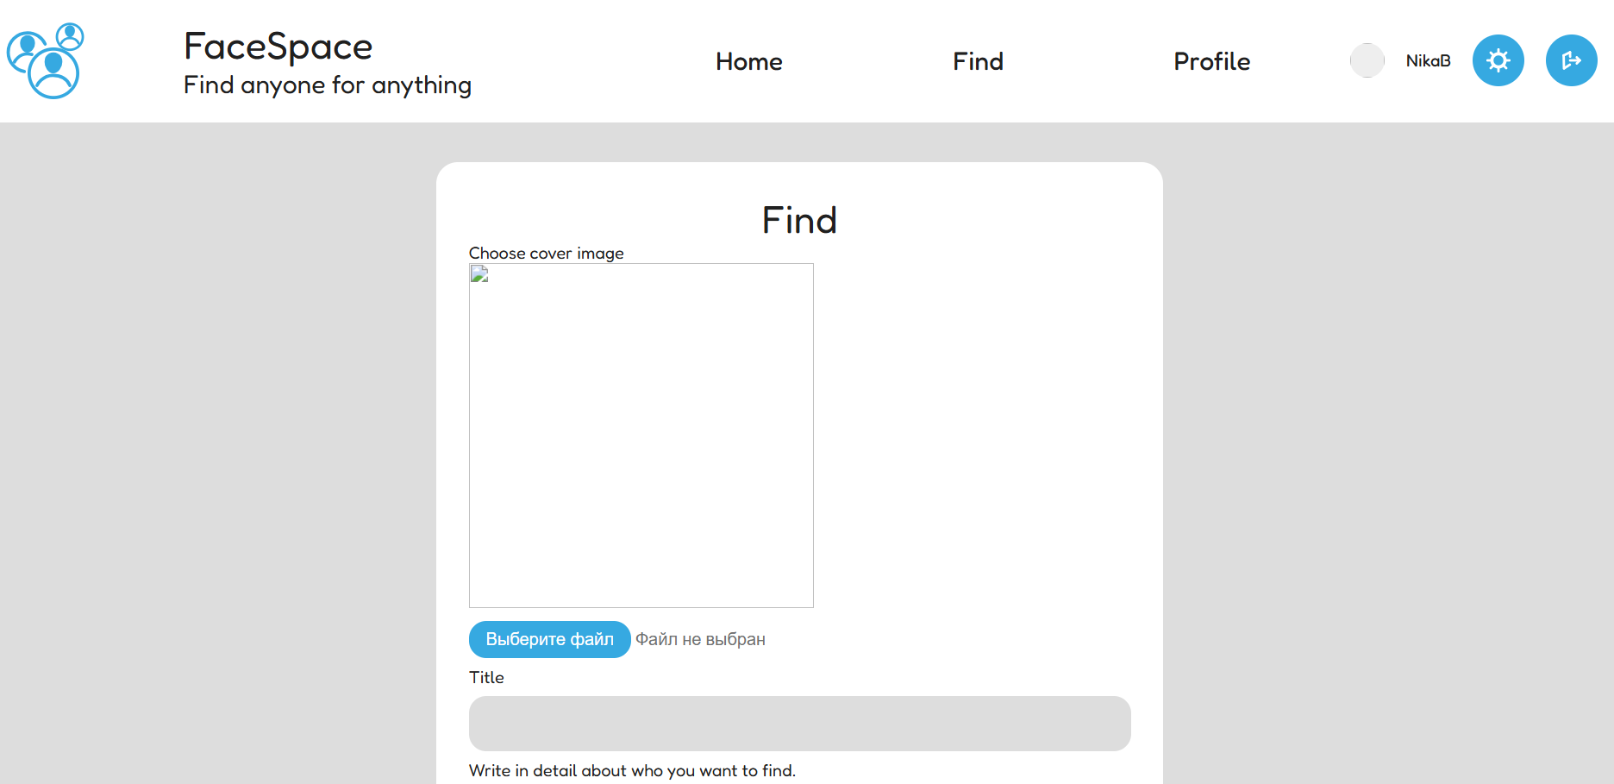
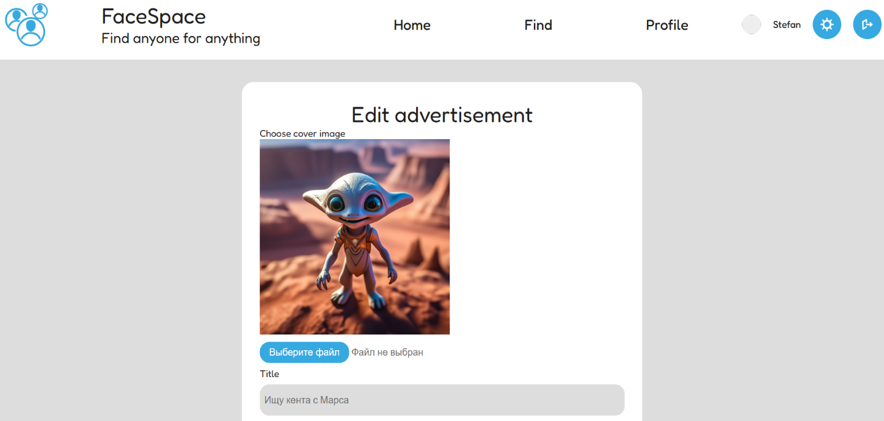
Скриншоты

Slide 9
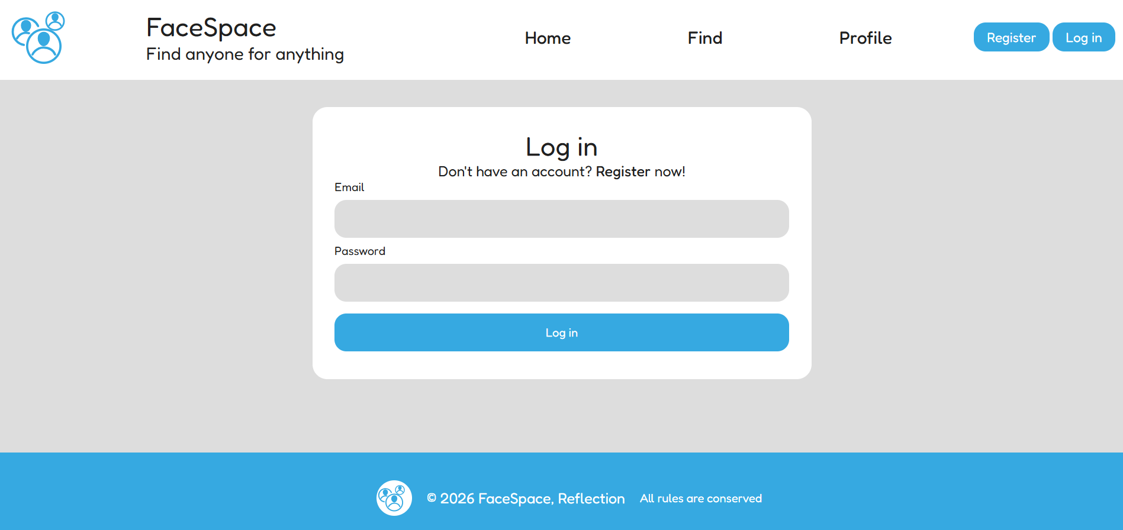
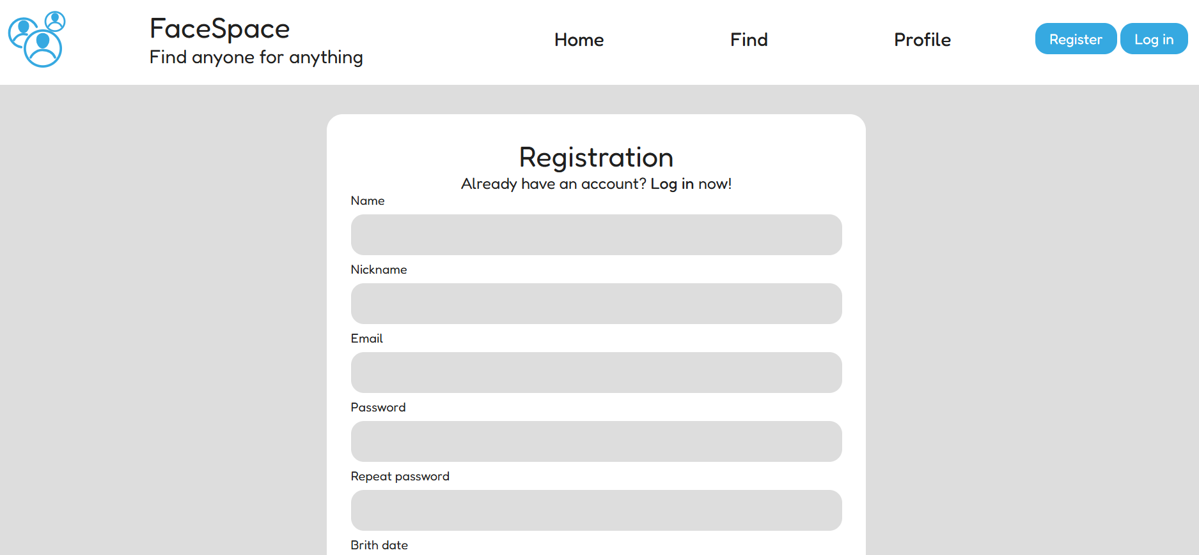
Скриншоты

